Slide 1
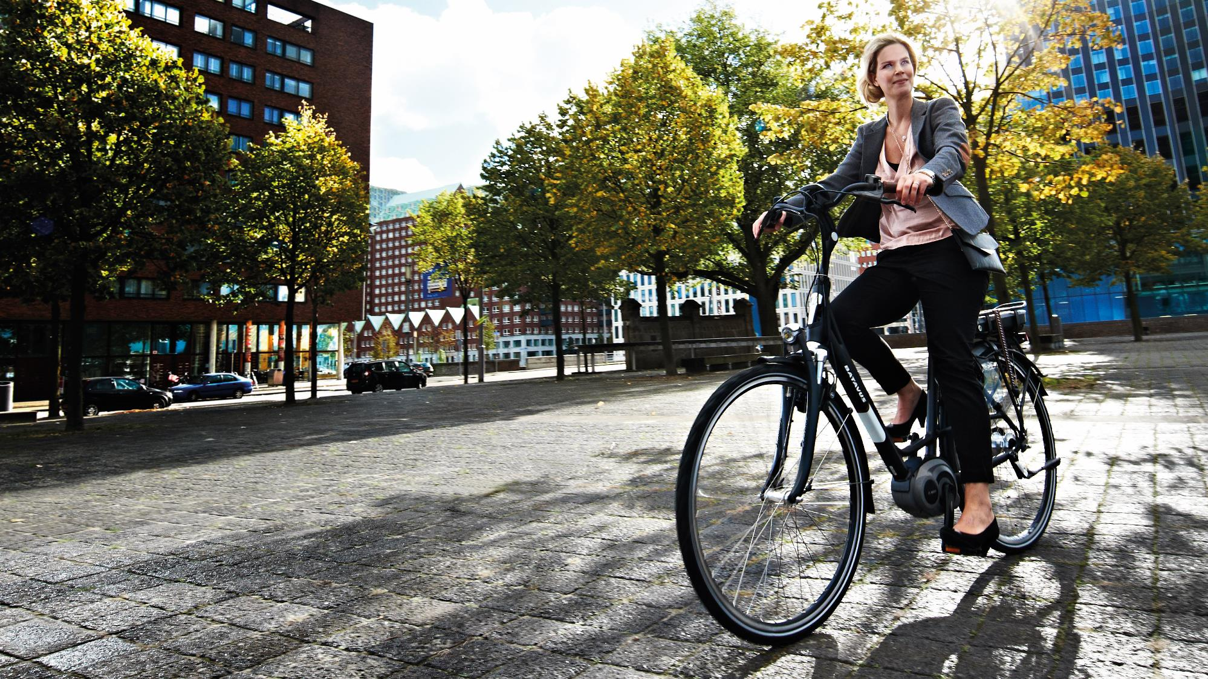

BOVAG Leasefiets 2022
BOVAG Leasefiets wordt aangeboden door Friesland Lease i.s.m. BOVAG

Slide 2

?
Wat willen jullie weten over leasefietsen?
BOVAG Leasefiets wordt aangeboden door Friesland Lease i.s.m. BOVAG
2

Slide 3


Inclusief reparatie en onderhoud
Nieuwe fiets
(e-bike, hybride, gravel, mountainbike)
Ter beschikking gesteld door werkgever aan werknemer
Inclusief
pechhulp en verzekering
7%
Bijtelling
over de consumenten adviesprijs
Looptijd
36 maanden
DIT BETEKENT LEASEFIETS
BOVAG Leasefiets wordt aangeboden door Friesland Lease i.s.m. BOVAG

Slide 4
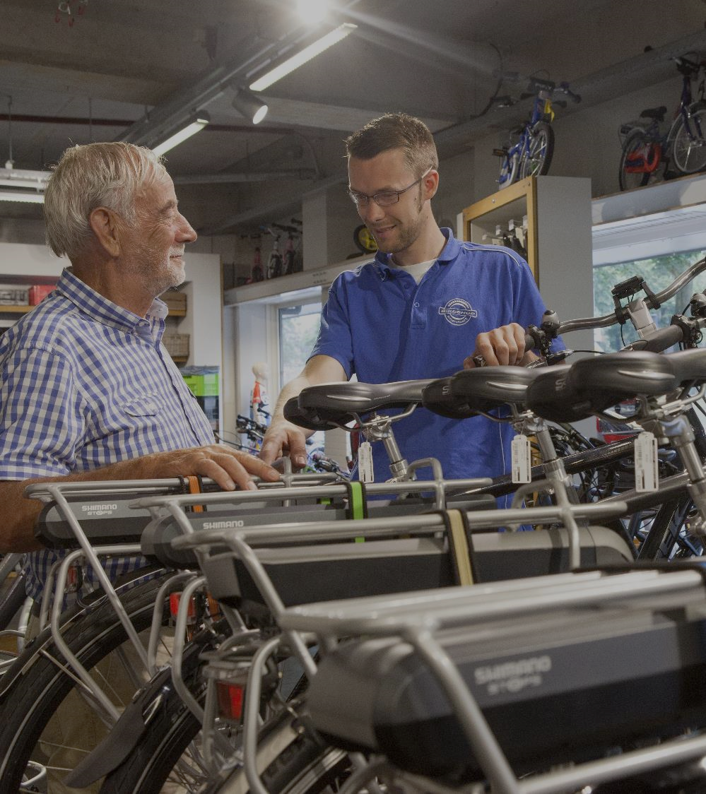
Daarom Fietslease
Helft medewerkers <15 km van werk
Aantrekkelijke arbeidsvoorwaarde
Aantoonbaar gezond, mogelijk minder ziekteverzuim
Zakelijk fiscaal voordeel (7% bijtelling)
Groener imago
Minder last van parkeerdruk
Mag naast leaseauto aangeboden worden
Reductie reiskosten en CO₂
BOVAG Leasefiets wordt aangeboden door Friesland Lease i.s.m. BOVAG
4

Slide 5

Voor vrijwel alle medewerkers geschikt
Medewerkers <25KM
fiets of e-bike
Medewerkers <40KM
Speed pedelec
Medewerkers met een leaseauto
BOVAG Leasefiets wordt aangeboden door Friesland Lease i.s.m. BOVAG

Slide 6
WAT IS BOVAG LEASEFIETS?
BOVAG Leasefiets wordt aangeboden door Friesland Lease i.s.m. BOVAG
6

Slide 7


Vrije
dealer- en merkkeuze
Aandacht voor veilig fietsen op e-bikes en omgaan met fiets-accu
Looptijd
36
maanden
Zakelijk en private lease vanaf het
begin
Inclusief onderhoud, pechhulp en verzekering
BOVAG Leasefiets
Omruilgarantie
binnen
14 dagen
Minimaal
€25,- inruil voor de oude fiets
BOVAG Leasefiets wordt aangeboden door Friesland Lease i.s.m. BOVAG

Slide 8

Kosteloos opzeggen bij persoonlijke omstandigheden.
Opzegvergoeding na 1 jaar, meest gunstige berekening geldt.
Europa dekking pechhulp en verzekering.
€35,- risico bij schade of diefstal.
Standaard extra zekerheden
BOVAG Leasefiets wordt aangeboden door Friesland Lease i.s.m. BOVAG
8

Slide 9

Leasefietsregeling:
  Voor wie
  Soort fiets
  Maximum prijs
  Looptijd
  Eigen bijdrage / Financiële impact
Leasefiets overeenkomst
  Specifieke fiets (framenummer)
  Goed voor de fiets zorgen
  Tijdig onderhoud / reparatie
  Melden diefstal, schade
  Gevolgen uit dienst
  Einde overeenkomst → overname fiets
Inregelen salaris administratie
  Bijtelling
  Eigen bijdrage
  Impact km vergoeding
Wat moet je regelen als werkgever?
BOVAG Leasefiets wordt aangeboden door Friesland Lease i.s.m. BOVAG
9

Slide 10

€
Wat kost het?
BOVAG Leasefiets wordt aangeboden door Friesland Lease i.s.m. BOVAG
10

Slide 11
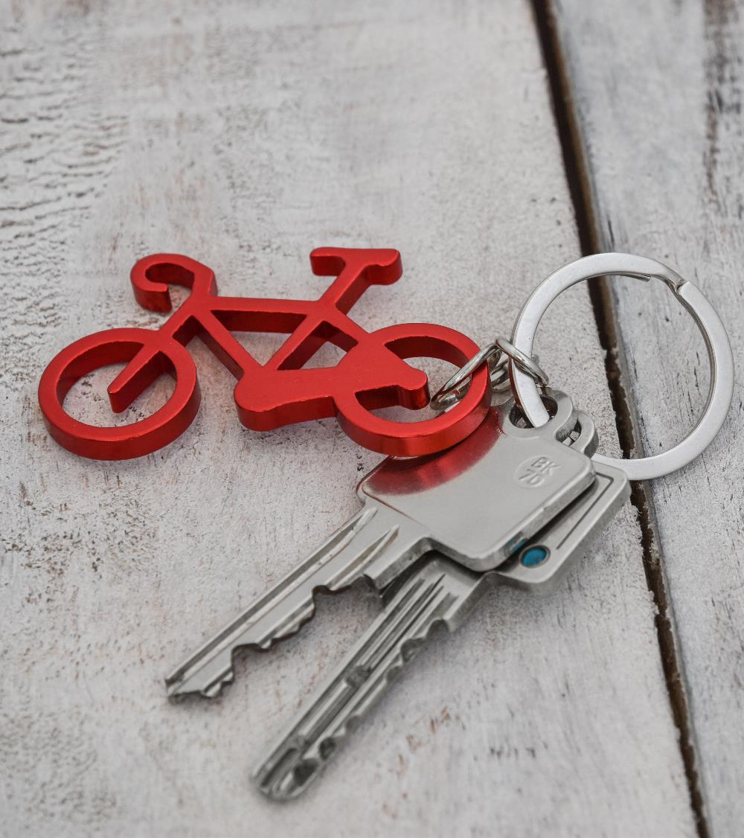
Werknemer
Verhogen bruto salaris met bijtelling 7% over 2.500: 175 euro bruto
Netto bijtelling medewerker: 5 euro per maand (als salaris <€ 69.398)
Voor de met de fiets van de zaak afgelegde kilometers bestaat geen recht op een belastingvrije kilometervergoeding.
Werkgever:
Brutoloon verminderen met maandelijkse leaseprijs. Werknemer rijdt een nieuwe fiets en betaalt netto ongeveer 50% van de leaseprijs.
Bijtelling onderbrengen in de vrije ruimte van de Werkkostenregeling.
Raadpleeg altijd de eigen financieel adviseur voor een doorrekening op maat.
Rekenvoorbeeld:
E-bike
2.500 incl. BTW
80 euro ex btw / maand
BOVAG Leasefiets wordt aangeboden door Friesland Lease i.s.m. BOVAG
11

Slide 12
Voor wie is een leasefiets geschikt?
Medewerkers <25KM
fiets of e-bike
Medewerkers <40KM
Speed pedelec
Medewerkers met een leaseauto
BOVAG Leasefiets wordt aangeboden door Friesland Lease i.s.m. BOVAG

Slide 13

Zijn er fietswinkels in de buurt van het bedrijf en waarde medewerkers wonen?
Is er sprake van een vrije keuze? Qua merken?
Wie regelt het onderhoud en de reparatie? Is alles inclusief of is er een maximum bedrag?
Welke kosten zijn er als ik een fiets eerder inlever?
Is de prijs inclusief pechhulp en verzekering?
Wat voor eigen risico wordt mee gerekend?
Service niveau: wie kan ik bellen met vragen c.q. als er problemen zijn?
Totale prijs
Hoe vergelijk je Leasefiets
aanbieders?
BOVAG Leasefiets wordt aangeboden door Friesland Lease i.s.m. BOVAG
13

Slide 14
ZO REGEL JE BOVAG LEASEFIETS
BOVAG Leasefiets wordt aangeboden door Friesland Lease i.s.m. BOVAG
14

Slide 15

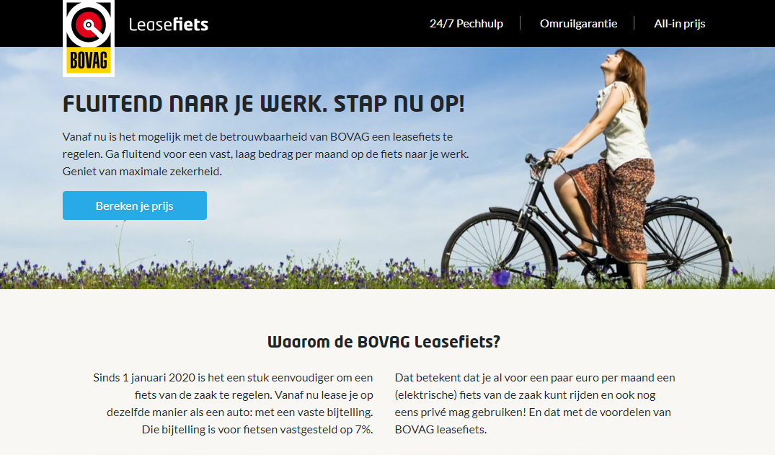
www.bovagleasefiets.nl
BOVAG Leasefiets wordt aangeboden door Friesland Lease i.s.m. BOVAG
15

Slide 16
Bedenk eerst wat je wilt
Plan een gesprek in of ga langs lokale BOVAG Fietswinkel
Bepaal randvoorwaarden fietslease
Contract en zakelijke kredietcheck
Vaststellen fietsregeling en fietsovereenkomst
Inregelen salarisadministratie
Medewerkers kunnen bestellen bij lokale BOVAG Fietswinkel of via portal
Hoe sluit ik BOVAG Leasefiets af?
16
BOVAG Leasefiets wordt aangeboden door Friesland Lease i.s.m. BOVAG

Slide 17
Vragen?
BOVAG Leasefiets wordt aangeboden door Friesland Lease i.s.m. BOVAG
17

Slide 18
Bedankt
BOVAG Leasefiets wordt aangeboden door Friesland Lease i.s.m. BOVAG

